Slide 1
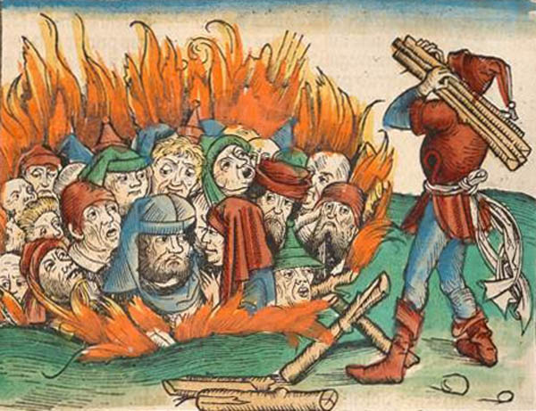
Die Juden im Mittelalter
Judenpogrom in Deggendorf 1338 ( Schedelsche Weltchronik, Nürnberg 1493, Bayerische Staatsbibliothek, Rar 287, fol. 230)

Slide 2
Inhaltsangabe
Juden im Fränkischen Reich
Die Juden in Deutschland im hohen Mittelalter
Der Papst und die Juden
Schutz der Juden
Ghetto
Berufe und Berufsverbote
Pogrome und der Niedergang der Juden
Dank
Quellen

Slide 3
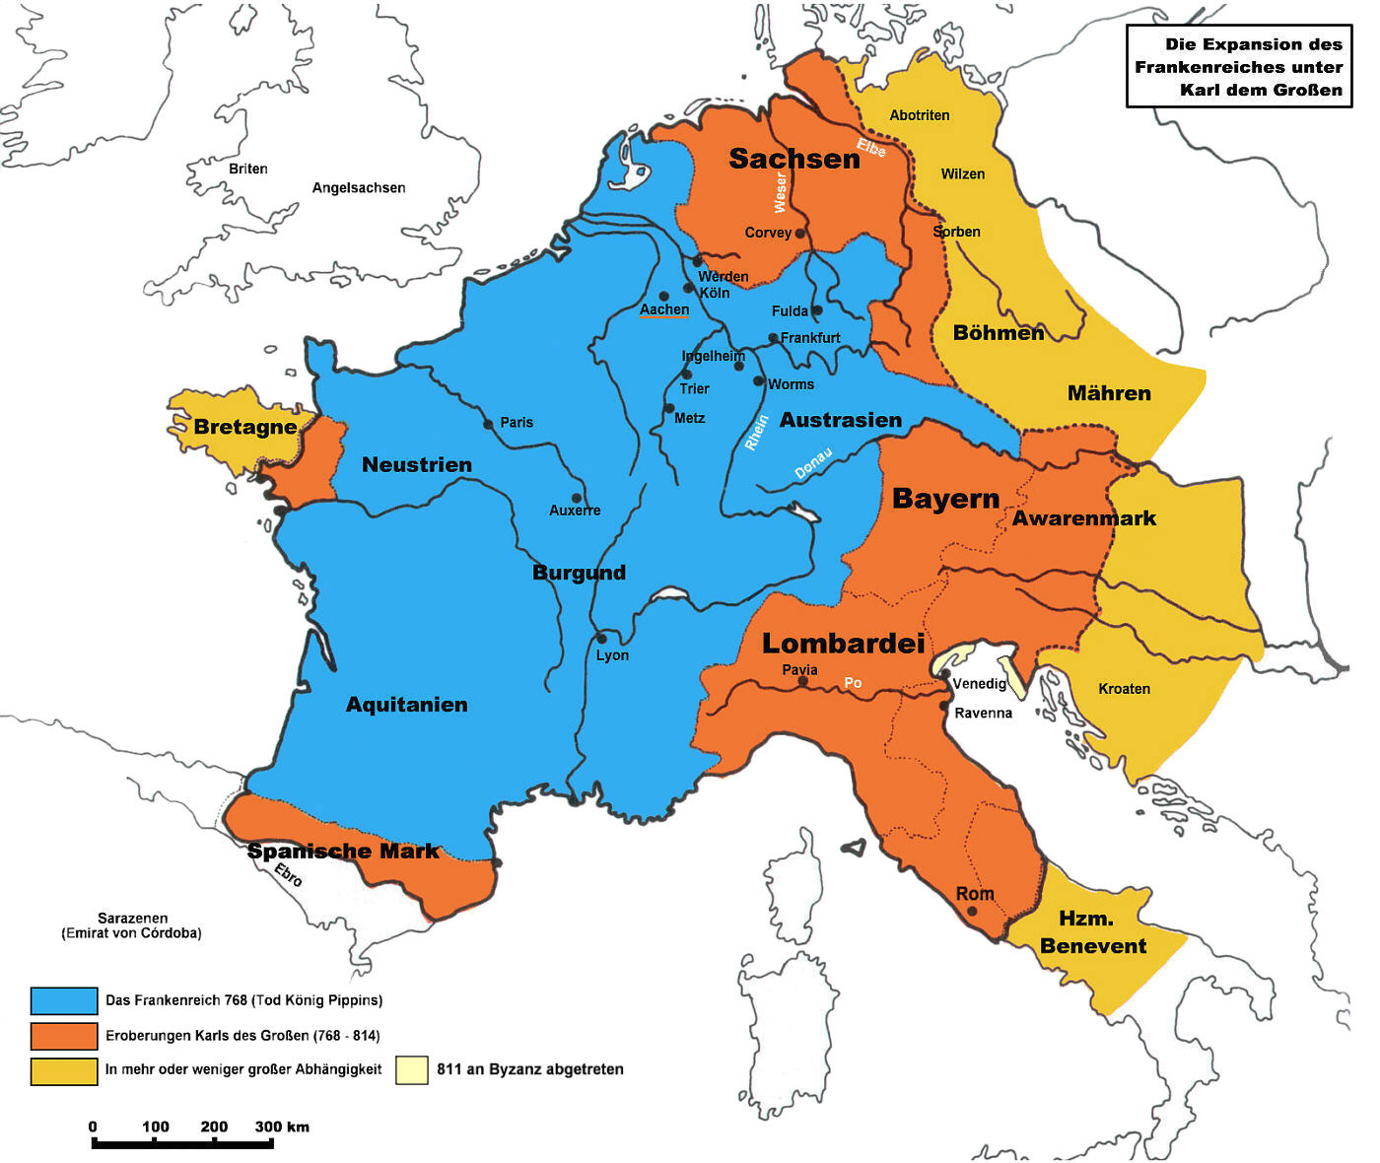
Die Juden im Fränkischen Reich
6. Jahrhundert:
Juden bestreiten Lebensunterhalt durch Fernhandel
Frankenreich gehört zur römischen Kirche
Ab dem 8. Jahrhundert:
Veränderungen der Stellung der Juden
Jüdische Kaufleute wurden unentbehrlich
Jüdische Ärzte und Gelehrte erhielten von den Herrschern großzügige Privilegien
widersprüchliches Verhalten der Könige gegenüber der jüdischen Gesellschaft

Slide 4
Die Juden in Deutschland im hohen Mittelalter
positiv
negativ
wirtschaftlich und kulturell blühende Gemeinden
Könige, Kaiser und die Bischöfe mildern die diskriminierenden Konzilsgesetze ab
Anwerben der Juden und Versprechen von Handels-, Autonomie- und Schutzprivilegien
Juden gehörten zur gesellschaftlich gehobenen Schicht und durften Waffen tragen
1095: Aufruf zum Kreuzzug gegen Muslime im Orient durch Papst Urban II. . Rückeroberung Jerusalems
Bauern- und Volkskreuzzüge:
Bürger fallen in Deutschland über
Judenviertel her
Massaker und Plünderungen

Slide 5
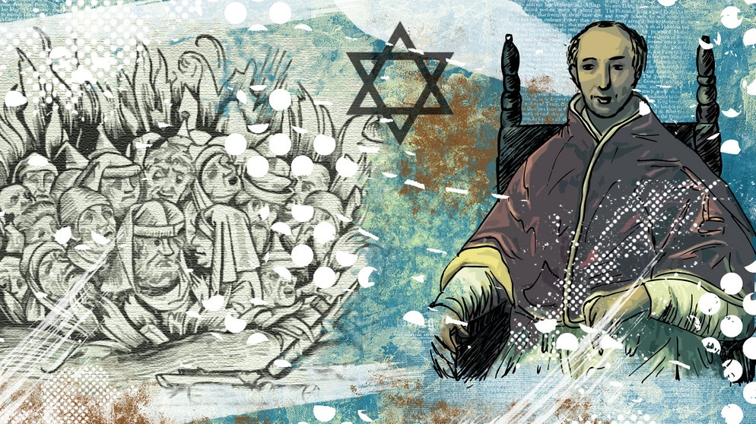
Der Papst und die Juden
1348: Papst Clemens VI. schützt die Juden
7. Jahrhundert,
unter Papst Gregor I.: diverse Schutzmaßnahmen zu Gunsten der Juden aus
seit 1120 in regelmäßigen Abständen kirchliche und weltliche Verordnungen zum Schutz von Integrität und Autonomie der Juden
Juden gelten als geduldete Minderheit

Slide 6
Schutz der Juden
positiv
negativ
Heinrich IV. erneuerte 1097 die Schutzrechte der Juden
zwangsgetaufte Juden durften angestammte Religion annehmen
1103 Erklärung der Juden des Reiches zu „homines minus potentes“ = besonders schutzbedürftige Personen
13. Jh.:
christliche Kirche beschließt antijüdische Maßnahmen
Kennzeichnungspflicht für Juden (Hut)
Verbot vermeintlicher Wucherzinsen
ewige Knechtschaft der Juden

Slide 7
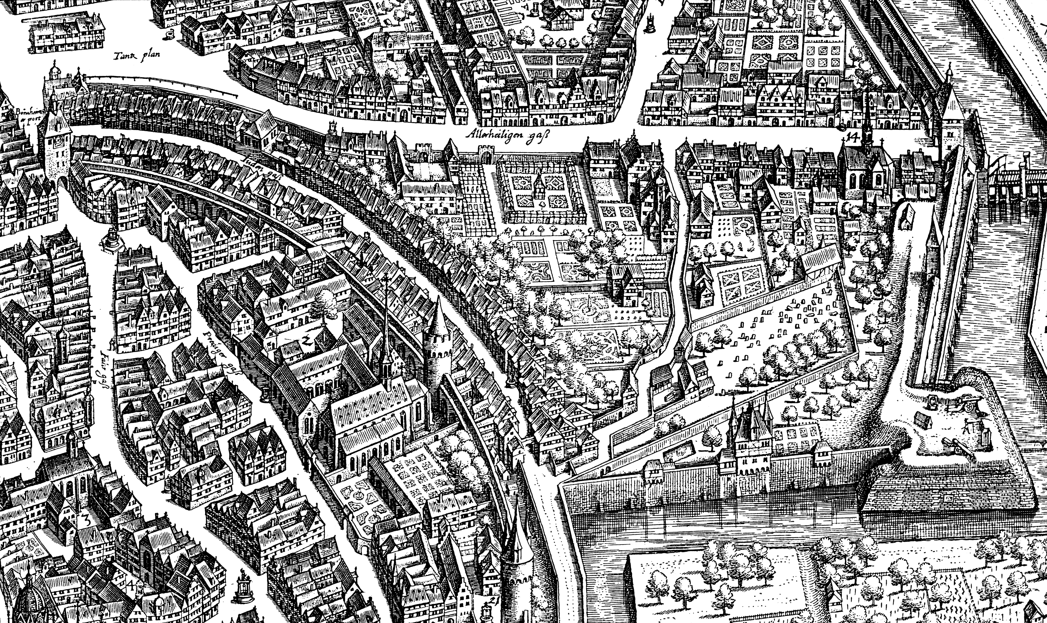
Ghetto
auch „Judengasse“ oder „Judenviertel“ genannt
zwangsweise zugewiesene Wohnviertel
abends verschlossen, nur tagsüber Zugang zu den übrigen Stadtvierteln
der Judenmeister, der „Magister Judeorum“, war der offizielle Repräsentant gegenüber den Behörden
meist Rabbiner
innerhalb des Ghettos kaum Kleiderordnung, außerhalb von den Stadträten verordnet
Frankfurter Judengasse

Slide 8
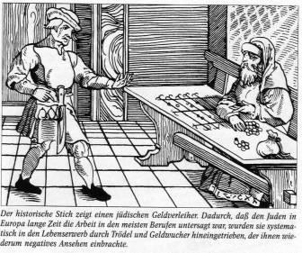
Berufe und Berufsverbote
erlaubt
verboten
am Anfang des Mittelalters
Kaufleute, Steuereinnehmer, Goldschmiede und Ärzte
kaum Unterschied zur mittelalterlichen Gesellschaft
Ab dem 12. Jahrhundert
vielfach nur der Kleinhandel oder das Geldleih- bzw. -wechselgeschäft
ab dem 12.Jahrhundert
in Zünften zu arbeiten
Land zu erwerben

Slide 9
Pogrome und Niedergang der Juden
Unterstellungen und Schuldzuweisungen:
Brunnenvergiftung
Hostienfrevel
Ritualmorde
Pest
erzwungene Geständnisse durch Folter
Folgen:
Juden litten unter Verfolgung, Vertreibung, Zwangstaufe, Folter und Ermordung
um der Folter und Ermordung zu entgehen, Selbstmorde einiger jüdischer Gemeinden
nach Ende der Pest, jüdische Gemeinden stark dezimiert

Slide 10
Vielen Dank für Ihre Aufmerksamkeit

Slide 11
Quellen
http://www.bpb.de/izpb/7646/judentum-in-antike-und-fruehmittelalter?p=all
https://www.mdr.de/zeitreise/weitere-epochen/mittelalter/juden-im-mittelalter-100.html
http://www.judentum-projekt.de/geschichte/mittelalter/recht/index.html
https://www.lernhelfer.de/schuelerlexikon/geschichte/artikel/die-stellung-der-juden-im-mittelalter
https://www.schum-staedte.info/die-christlich-juedische-beziehung/verfolgung-und-vertreibung.html
https://www.historisches-lexikon-bayerns.de/Lexikon/Judenverfolgungen_(Sp%C3%A4tmittelalter)
https://de.wikipedia.org/wiki/Frankfurter_Judengasse

